Slide 1
11장. 윈도우 프로그래밍

Slide 2
목 차
1
GUI란
2
app 만들기 – 온도변환기, 용어사전
3
app 만들기 - 계산기

Slide 3
UI 프로그래밍
GUI(Graphical User Interface)란?
그래픽 사용자 인터페이스를 줄여서 GUI라고 한다. GUI는 ‘화면’에 표시된 메뉴나
버튼으로 사용자와 상호 작용을 하는 간단한 프로그램이다.
tkinter 라이브러리를 사용한다. -> import tkinter
Tk 루트
개체이름 | 명령어
루트 | Tk()
프레임 | Frame
레이블 | Label
입력상자 | Entry
버튼 | Button
출력상자 | Text
프레임
라벨
버튼

Slide 4
UI 프로그래밍
창(Window)
모듈 from tkinter import *
창 생성 root = Tk()
창 제목 root.title()
창 구성 Label, Button
창 실행 root.mainloop()

Slide 5
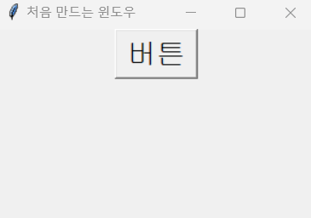
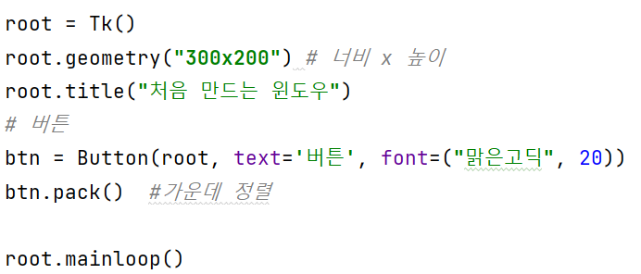
UI 프로그래밍
처음 만드는 윈도우
창의 크기 –> root.geometry(“230x70+300+100”) #너비 x 높이 + x좌표 + y좌표
레이아웃 -> fram.pack() : 가운데 정렬
글꼴 크기 -> Label(root, text=“아이디”, font=(“맑은고딕", 20))

Slide 6
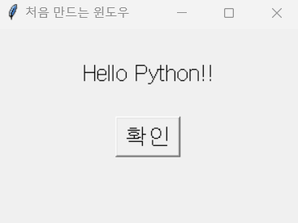
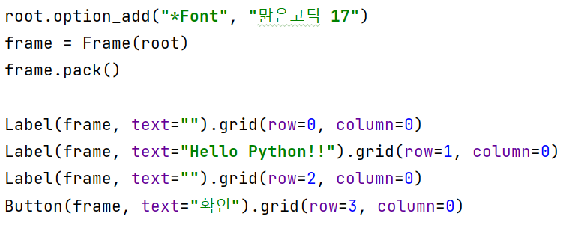
UI 프로그래밍
grid(row, column)

Slide 7


UI 프로그래밍
Button(버튼) - command
확인 버튼을 클릭하여 콘솔에 메시지 출력하기
※ click에 괄호를 하면 함수 생성시점에서 작동하고, 괄호를 생략하면
클릭이 발생한 때 작동함

Slide 8
UI 프로그래밍
Button(버튼) - command
확인 버튼을 클릭하여 콘솔에 메시지 출력하기
※ click에 괄호를 하면 함수 생성시점에서 작동하고, 괄호를 생략하면
클릭이 발생한 때 작동함

Slide 9
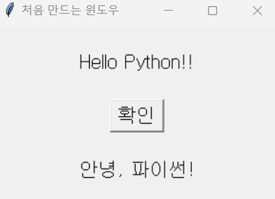
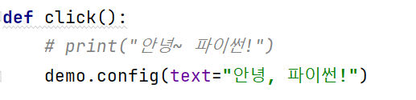
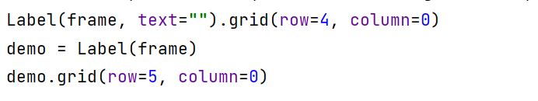
UI 프로그래밍
확인 버튼을 클릭하여 레이블에 메시지 출력하기

Slide 10
레이아웃(layout)
레이아웃 - pack() & grid()
1
1
2
2
3
3
4
pack()
하나의 컨트롤이 한 줄을 차지함
grid(행, 열)
한 줄에 여러 개의 컨트롤을 배치할 수 있음, 셀 병합도 가능

Slide 11
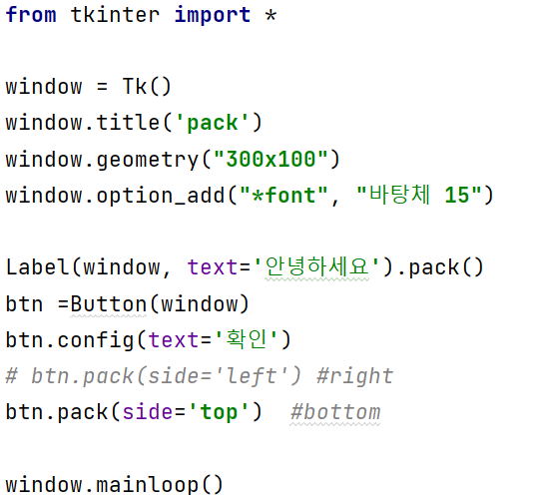
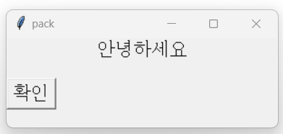
레이아웃(layout)
pack()

Slide 12
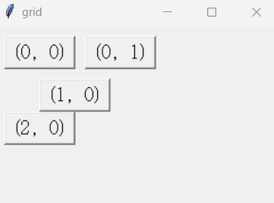
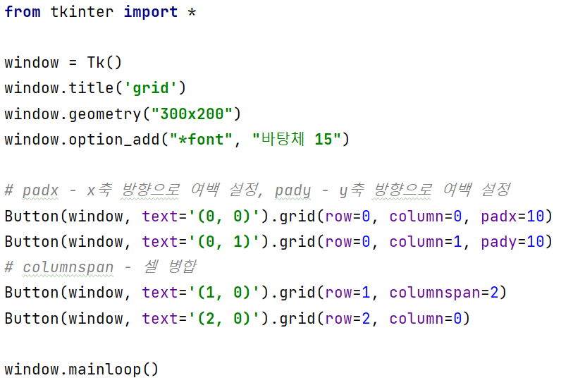
레이아웃(layout)
grid()

Slide 13
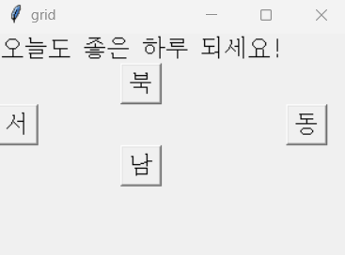
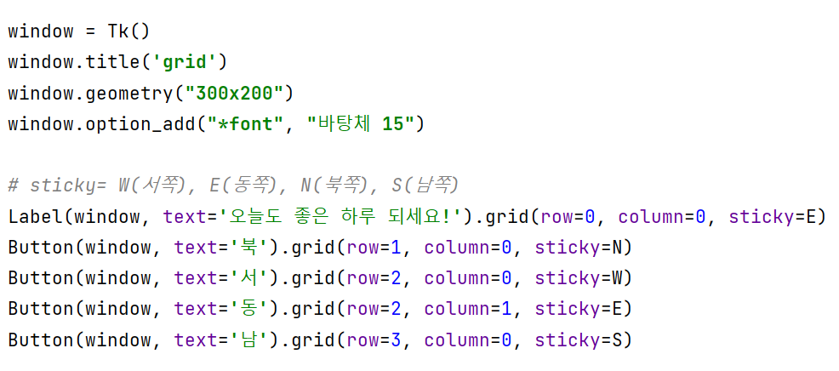
레이아웃(layout)
grid()

Slide 14
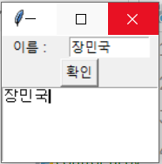
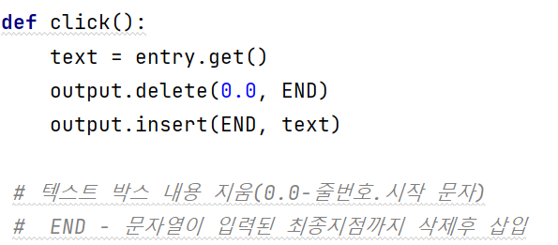
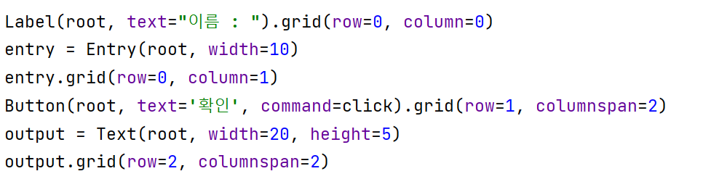
UI 프로그래밍
이름을 입력 받고, 화면에 출력하기

Slide 15
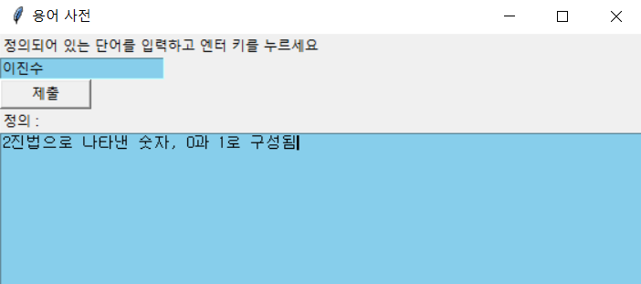
용어사전 만들기
★ 용어 사전 App – dictionary 자료구조 이용
App 설명
용어를 미리 정의한다. – 딕셔너리 자료 구조
단어를 입력하고 제출 버튼을 누르면, 텍스트 상자에 정의가 출력된다.
정의된 단어가 아닌 경우 ‘단어의 정의를 찾을 수 없습니다.’고 출력된다.

Slide 16
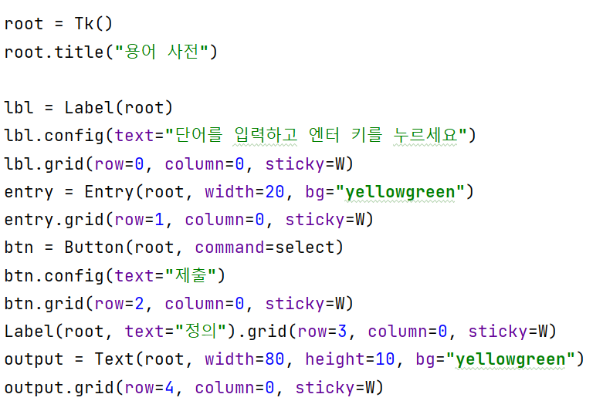
용어사전 만들기

Slide 17
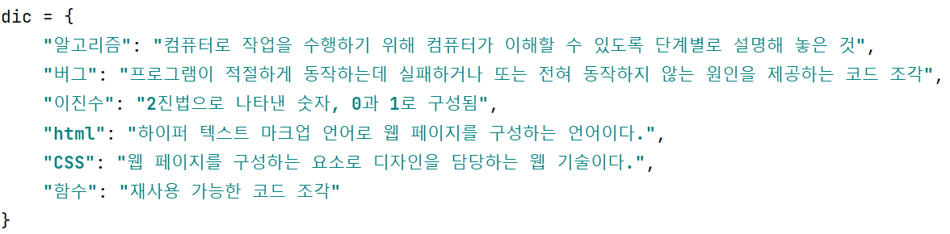
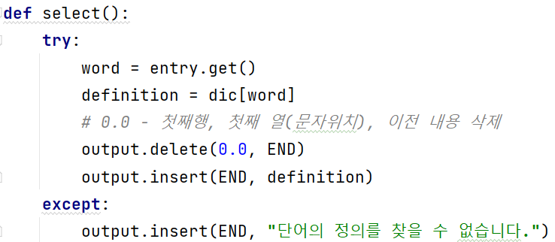
용어사전 만들기
★ 용어 사전 App – dictionary 자료구조 이용

Slide 18
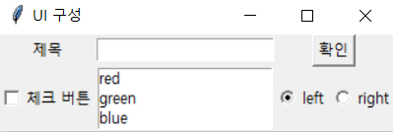
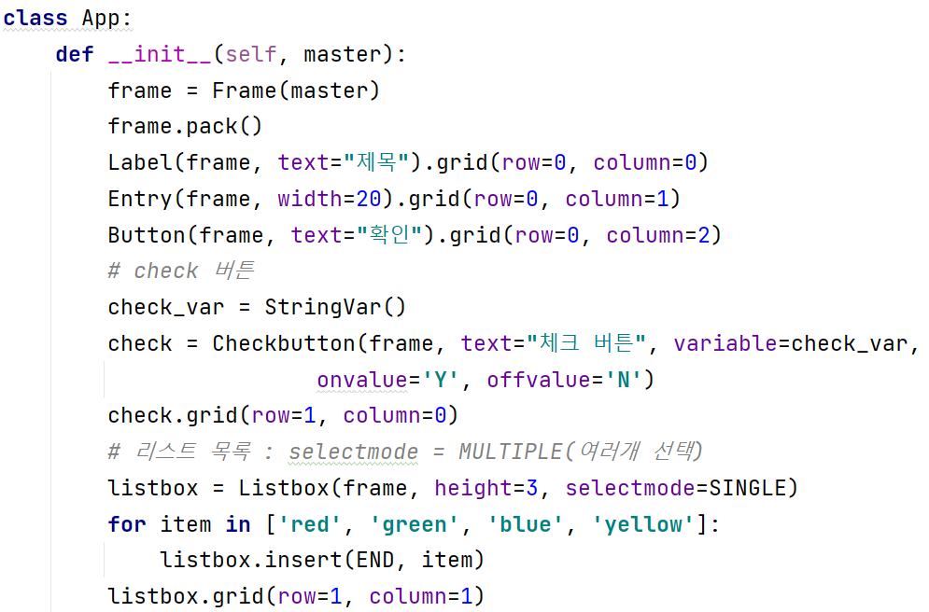
GUI 위젯
★ 컨트롤 도구(control tools)

Slide 19
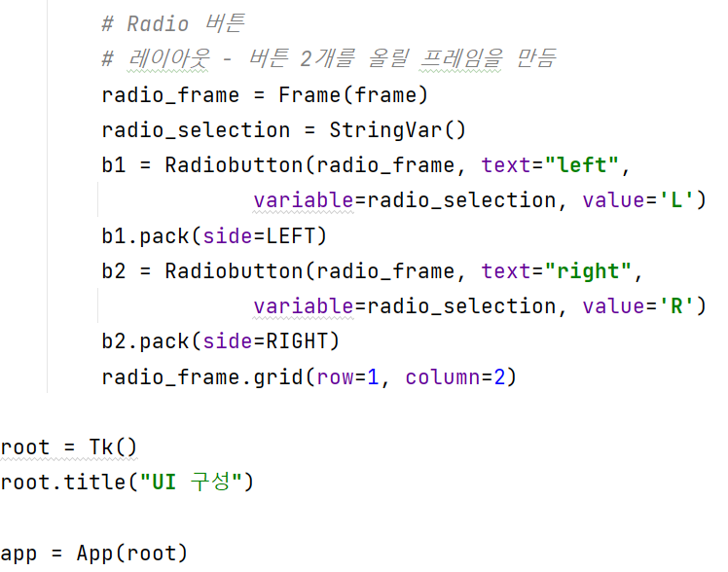
GUI 위젯
★ 컨트롤 도구(control tools)

Slide 20
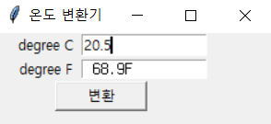
온도 변환기 1
온도 변환기 – 함수로 구현
App 설명
섭씨온도를 입력하고 변환 버튼을 누르면 화씨온도로 변환된다.
섭씨온도는 정수뿐 아니라 실수범위까지 변환할 수 있다.
변환 명령은 함수 형태로 코딩되어 있다.

Slide 21
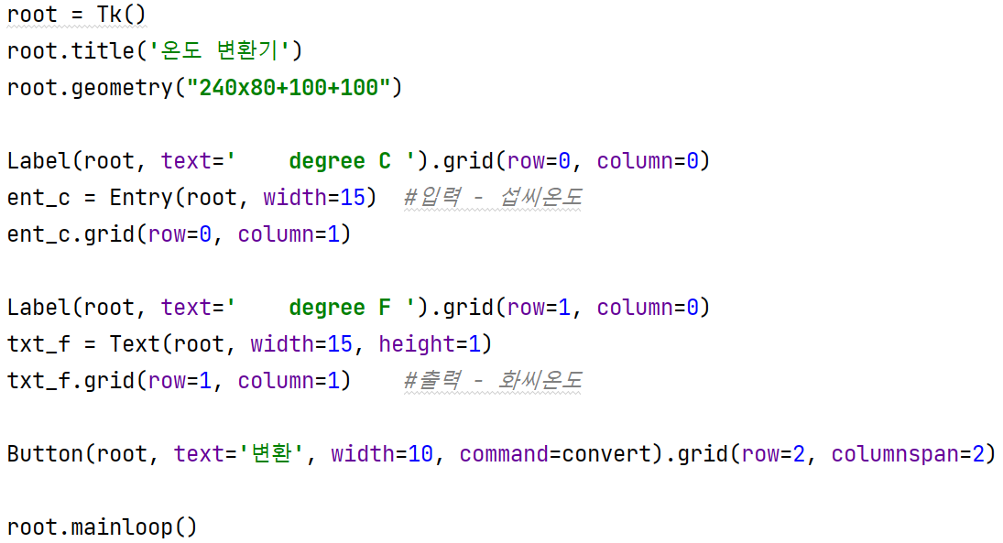
온도 변환기 1

Slide 22
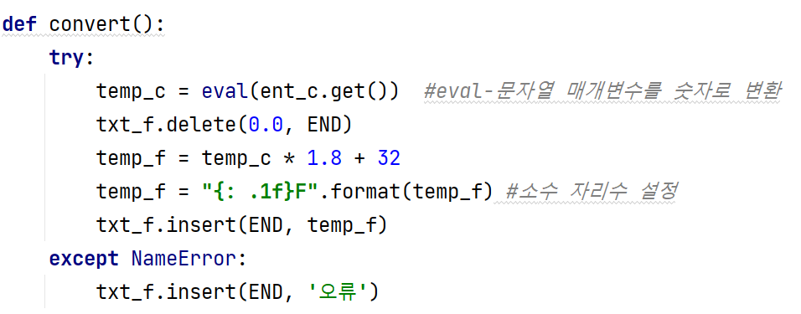
온도 변환기 1

Slide 23
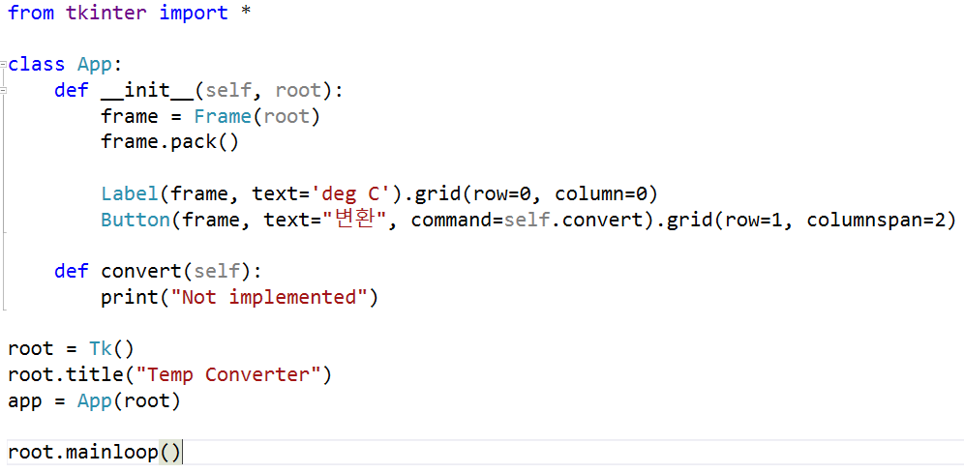

온도 변환기2
온도 변환기 – 클래스로 구현
- 계산은 구현되지 않은 온도변환기 만들기

Slide 24
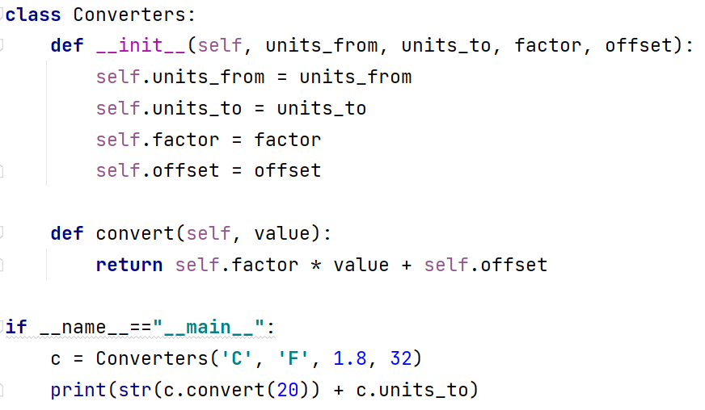
온도 변환기
★ 온도 변환 클래스 - converters.py

Slide 25
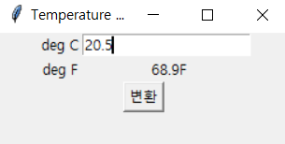
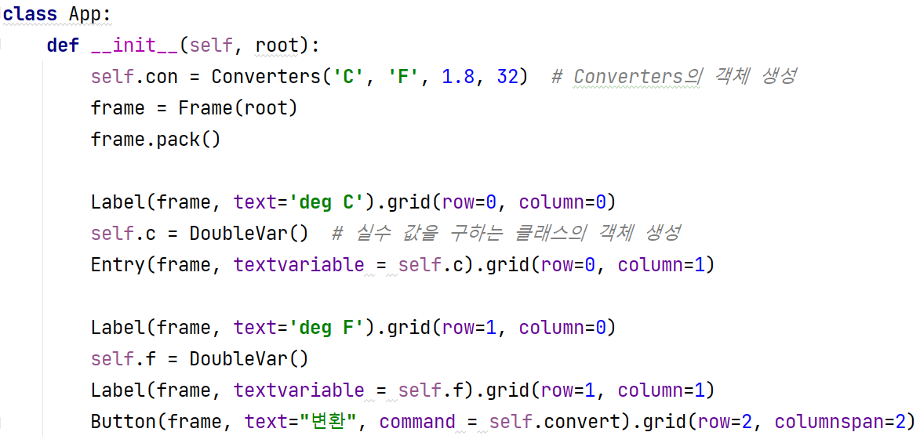
온도 변환기

Slide 26
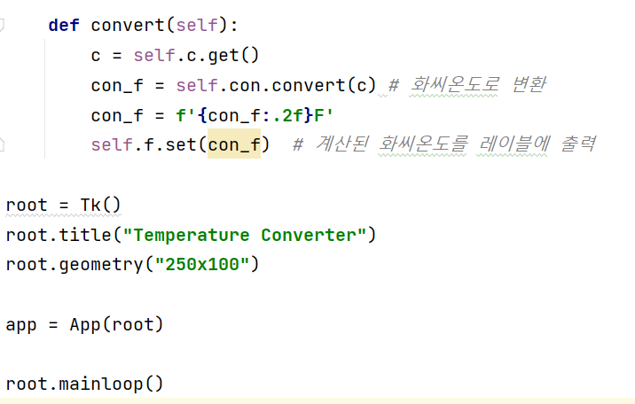
온도 변환기

Slide 27
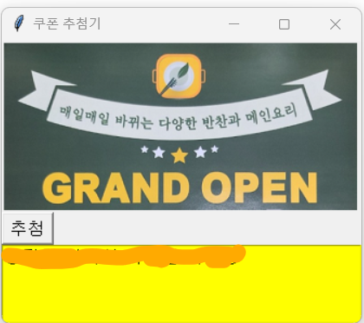
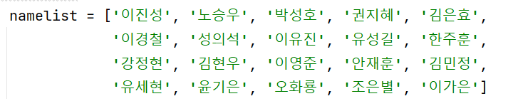
쿠폰 추첨기 – 실습 예제
추첨을 누르면 4명의 이름이 랜덤하게 출력됨.
click() 함수를 작성하시오

Slide 28
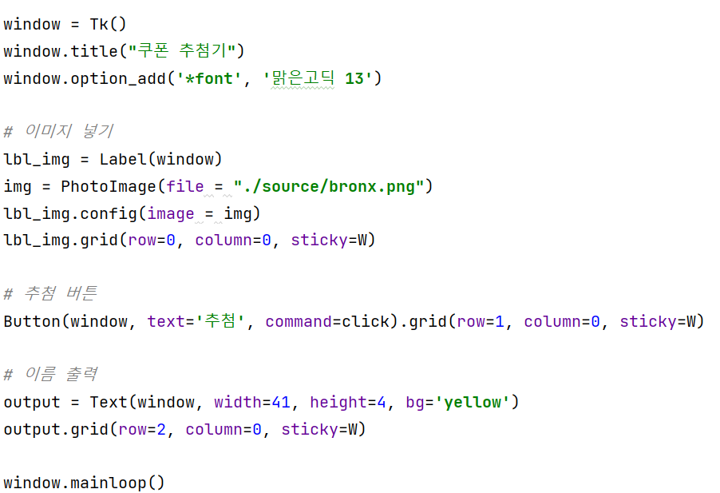
쿠폰 추첨기
lunch_coupon.py

Slide 29
쿠폰 추첨기
lunch_coupon.py
def click():

Slide 30
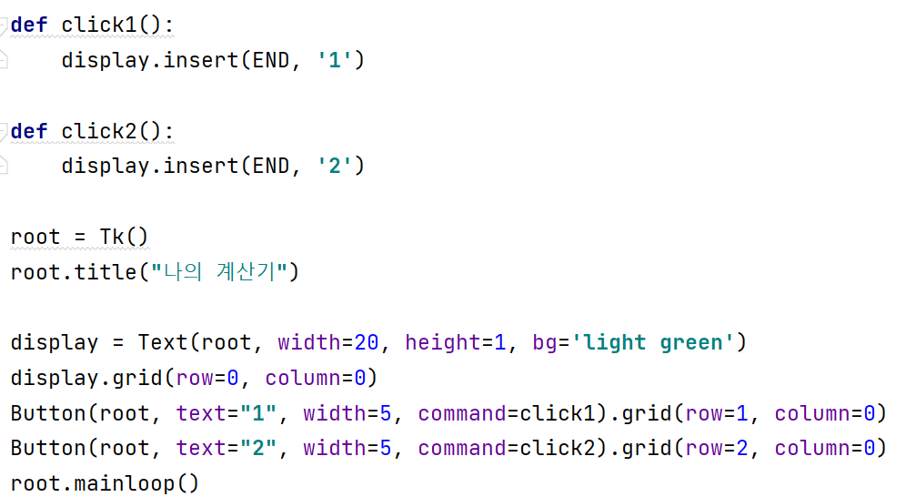
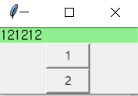
UI - 계산기
★ 계산기 – 간단한 숫자표시

Slide 31
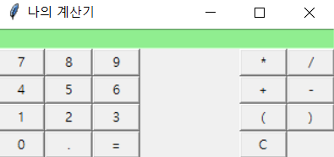
UI - 계산기
- 계산기 : 여러 개의 프레임 사용
top_row 프레임
숫자버튼 프레임
연산자 프레임

Slide 32
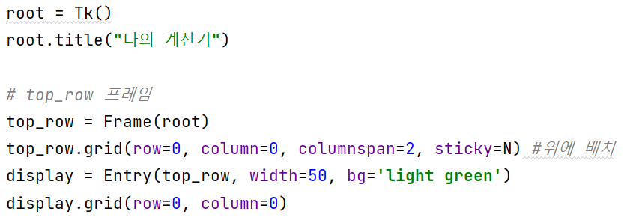
UI - 계산기
- 계산기 : top_row 프레임

Slide 33
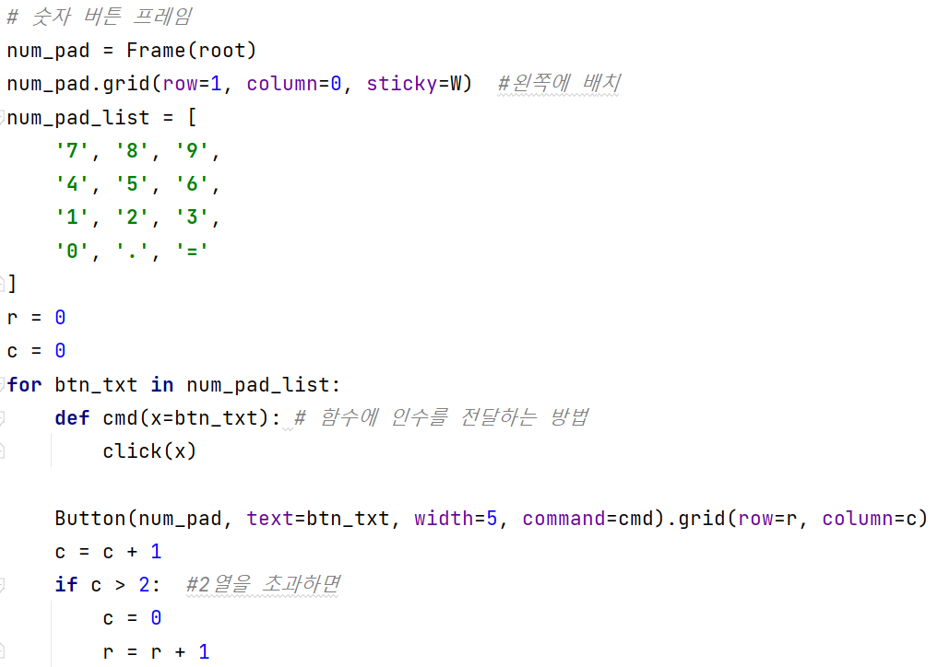
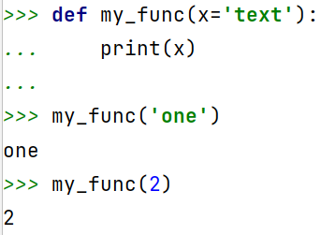
UI - 계산기

Slide 34
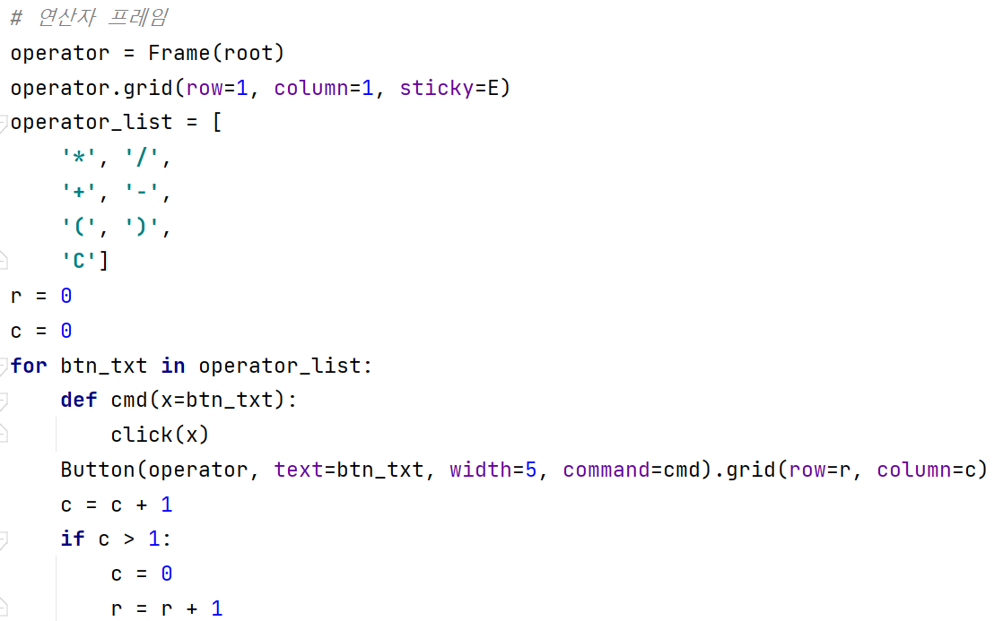
UI - 계산기

Slide 35
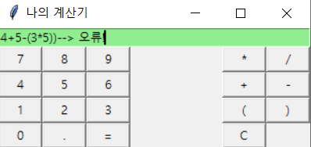
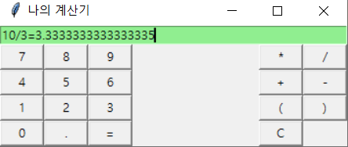
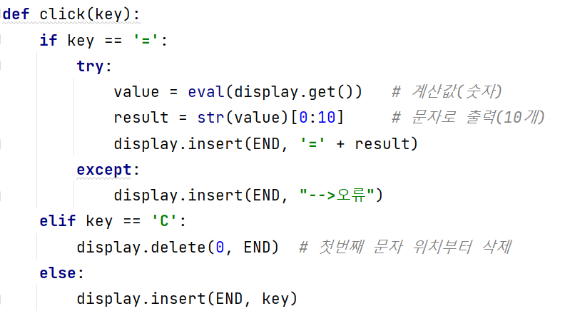
UI - 계산기

Slide 36
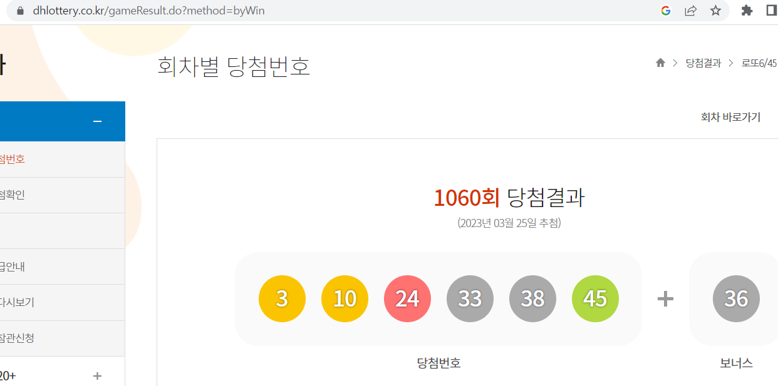
로또 당첨 번호 확인 앱
당첨 회차를 입력하면 당첨번호와 보너스 번호 출력

Slide 37
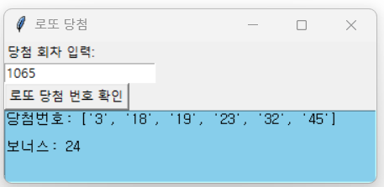
로또 당첨 번호 확인 앱
당첨 번호 확인 윈도우

Slide 38
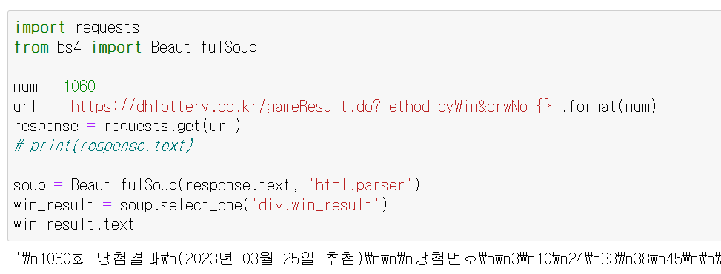
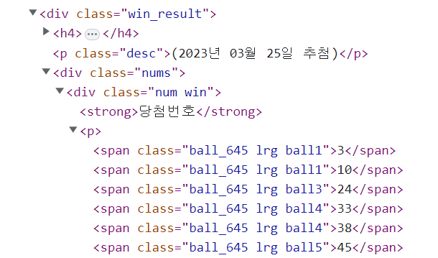
로또 당첨 번호 확인 앱

Slide 39
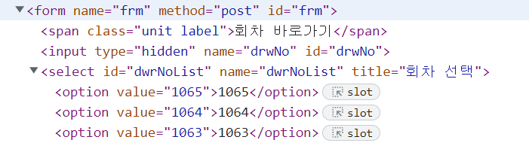
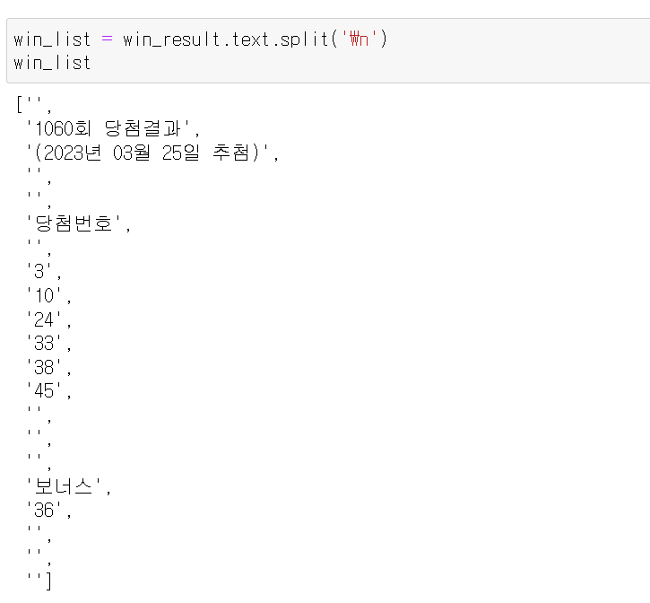
로또 당첨 번호 확인 앱

Slide 40

로또 당첨 번호 확인 앱

Slide 41

로또 당첨 번호 확인 앱

Slide 42

로또 당첨 번호 확인 앱

Slide 43


실행 파일(.exe) 만들기
pyinstaller 모듈 설치
pip install pyinstaller
이미지가 없는 경우
D:\Green_pyworks\pyinstaller --onefile --noconsole calculator
(1개의 파일로 만들고 콘솔창이 없음)
dist 폴더안에 생성됨

Slide 44

실행 파일(.exe) 만들기
Pyinstaller 모듈 설치
pip install pyinstaller
이미지가 있는 경우
C:\>pyinstaller --noconfirm --onefile --windowed --add-data "D:\Green_pyworks\coupon\bronx.png;." "D:\Green_pyworks\coupon\coupon.py"

